Slide 1


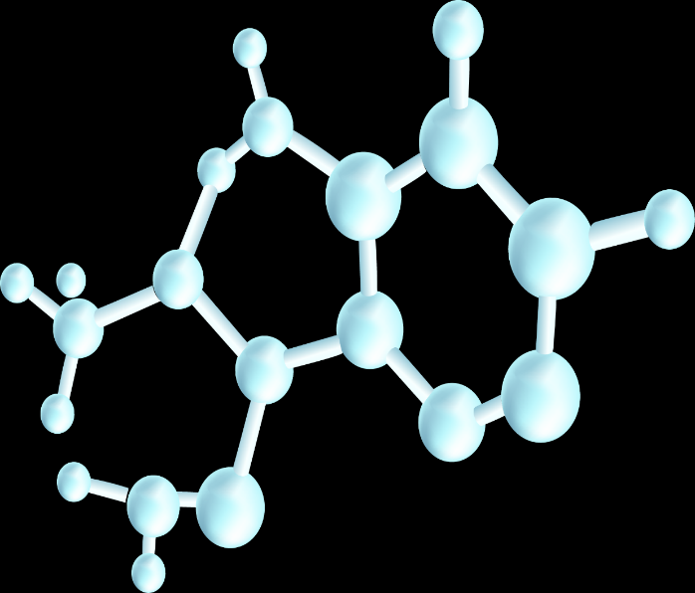
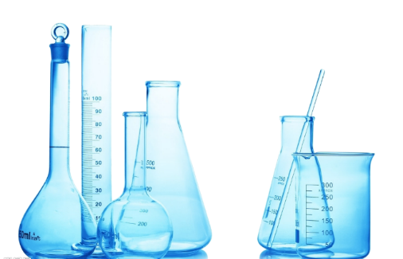
人教版高中化学选择性必修3
第三章 烃的衍生物
第三节 醛 酮
第二课时 醛类 酮

Slide 2
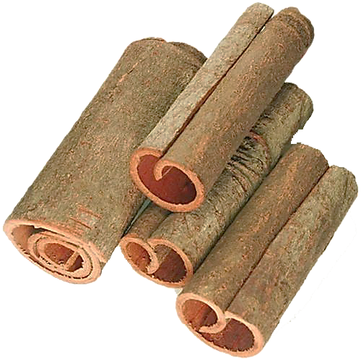
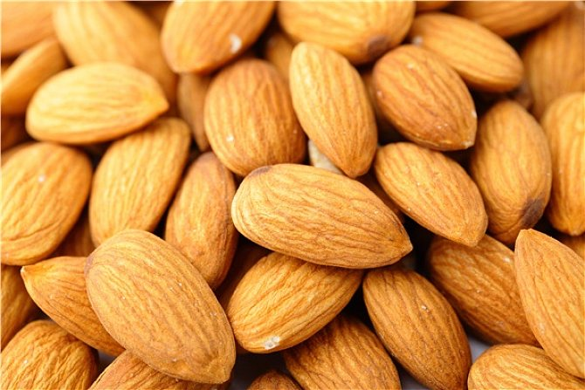
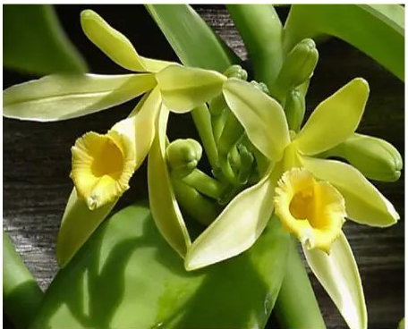
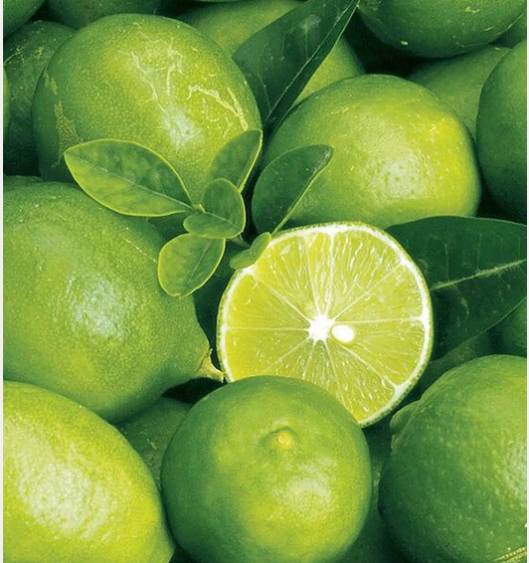
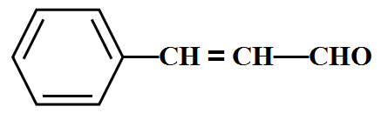
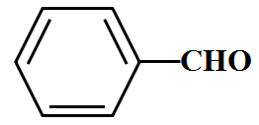
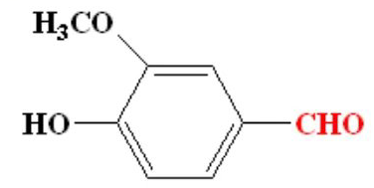
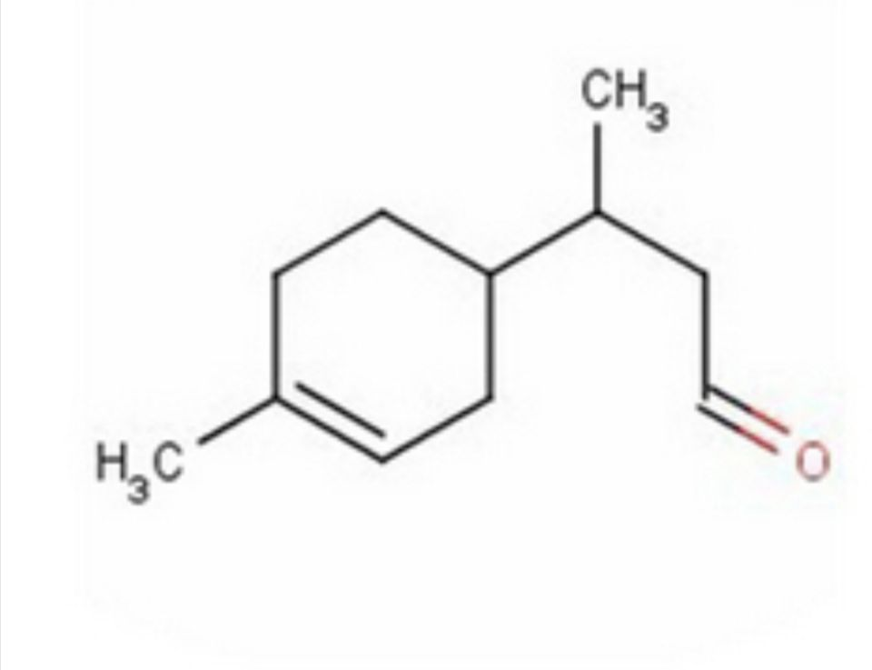
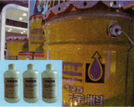

生活中醛的醛、酮
肉桂醛
苯甲醛
香草醛
柠檬醛

Slide 3
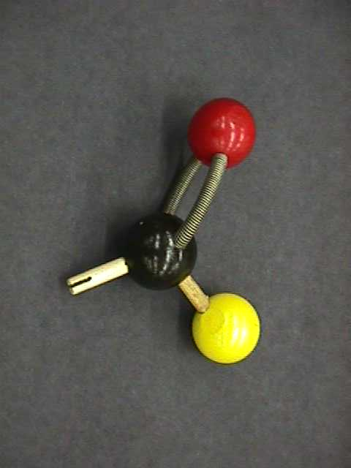
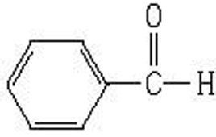
二、醛类
1、醛类的概念和通式
R
从结构上看，醛基(-CHO)跟烃基（或氢原子）相连的化合物。
定义
O
通式
R－CHO
R
C
H
饱和一元醛的通式
C_{n}H_{2n+1} －CHO
O
官能团
－CHO
或－C－H
O
一元醛
R－CHO
脂肪醛
CH₃-C-H
分类
醛
CH－CHO
芳香醛
多元醛
CH－CHO
饱和醛、不饱和醛

Slide 4
4
醛的同分异构现象
C₃H₆O有几种同分异构体？
除本身的碳架异构外，醛与酮、烯醇、环醇互为同分异构体
如：
O
O
CH₃-C-CH₃
CH₃-CH₂-C-H
CH₂=CH-CH₂-OH
-OH
C₄H₉—CHO有几种属于醛的同分异构体？
C₄H₉— 有4种属于醛的同分异构体

Slide 5
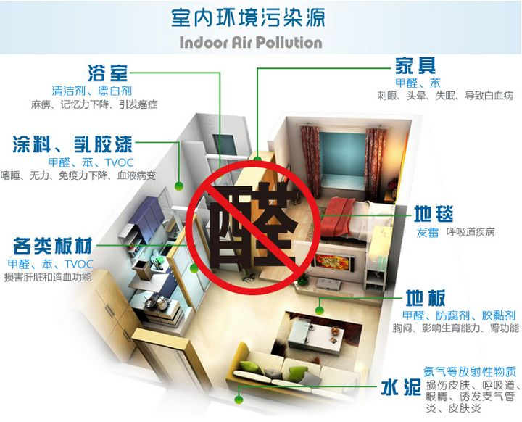
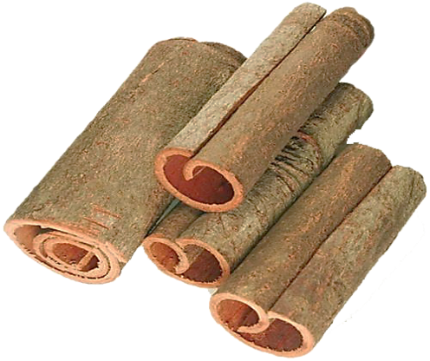
2、常见的醛
—CH＝CH—CHO
—CHO
HCHO
肉桂醛
苯甲醛
甲醛
肉桂醛是一种食用香料，广泛用于牙膏、洗涤剂、糖果和调味品中。
最简单的芳香醛，俗称苦杏仁油
最简单的醛

Slide 6
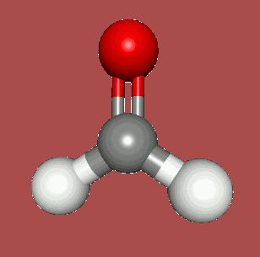
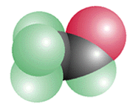
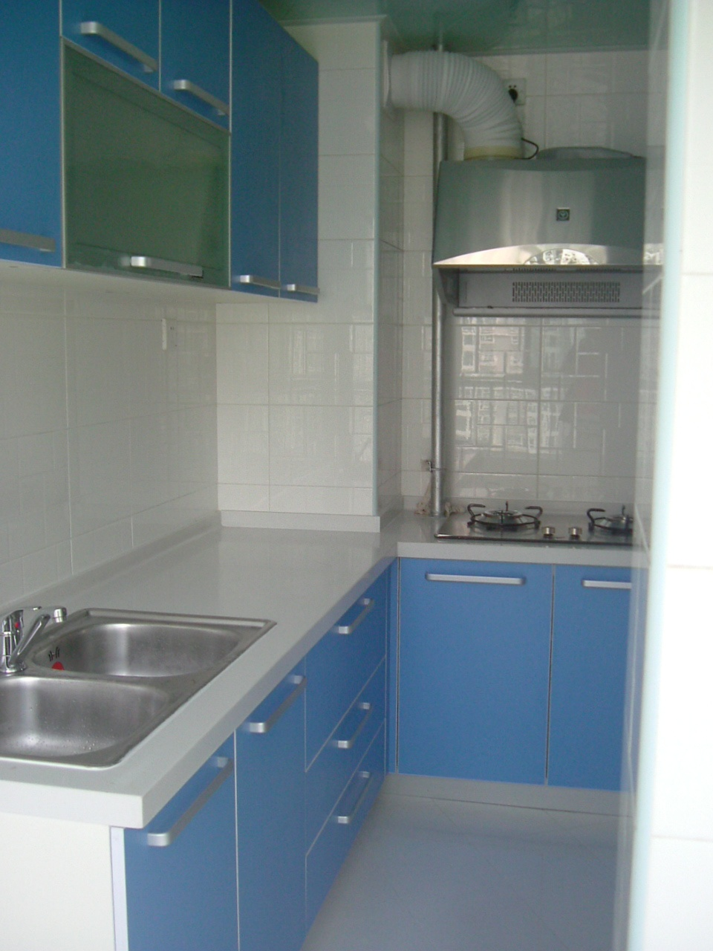
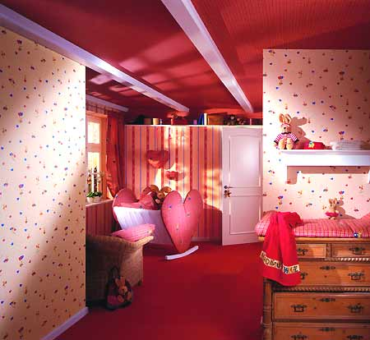
（1）甲醛
甲醛
物理性质
无色有强烈刺激性气味
气体；易溶于水和乙醇
俗名蚁醛
35%—40%的甲醛溶液，叫福尔马林，具有防腐能力

Slide 7
（1）甲醛
化学性质
O
O
O
‖
氧化
‖
氧化
‖
H－C－H
H－C－O－H
H－O－C－O－H
甲醛
甲酸
碳酸
写出甲醛发生银镜反应，以及与新制氢氧化铜反应的化学方程式
HCHO + 4Ag(NH₃)₂OH (NH₄)₂CO₃＋4Ag↓+6NH₃＋2H₂O
HCHO +4Cu(OH)₂+2NaOH Na₂CO₃＋2Cu₂O↓＋6H₂O
甲醛可否使溴水或酸性高锰酸钾褪色？

Slide 8
(2)甲醛
化学性质
O
O
O
‖
氧化
‖
氧化
‖
H－C－H
H－C－O－H
H－O－C－O－H
甲醛
甲酸
碳酸
用一种试剂就能鉴别出乙醛、乙酸、乙醇、甲酸，此试剂是________
新制Cu(OH)₂悬浊液

Slide 9
相关定量计算
一元醛
1mol－CHO
~
2molAg
1mol－CHO
~
2mol Cu(OH)₂
~
1mol Cu₂O
二元醛
1mol二元醛
~
4molAg
1mol二元醛
~
4mol Cu(OH)₂
~
2mol Cu₂O
甲醛
两个醛基
1mol HCHO
~
4molAg
1mol HCHO
~
4mol Cu(OH)₂
~
2mol Cu₂O

Slide 10


课堂检测
一定量的某饱和一元醛发生银镜反应，析出21.6g银，等量的此醛完全燃烧时生成CO₂ 8.96L(标），则此醛是（ ）
A、乙醛 B、丙醛
C、丁醛 D、2-甲基丙醛
CD
某饱和一元醛0.15g，与足量的银氨溶液反应后，析出2.16g银。试通过计算推断该醛并写出其结构简式。
HCHO

Slide 11
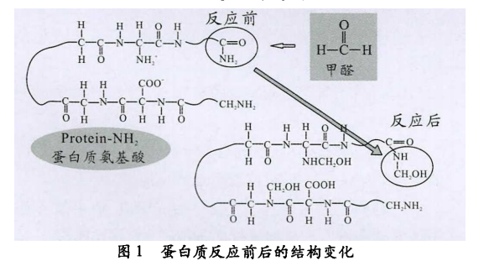
【思考】为什么甲醛含量超标会引起中毒？它在人体内发生什么变化？
对比反应前和反应后的结构特点，从断键和成键角度分析发生了什么反应？
δ－
OH
O
δ＋
δ－
—C—H
H—C—H
+
H—NH
H
δ＋
NH
加成反应

Slide 12
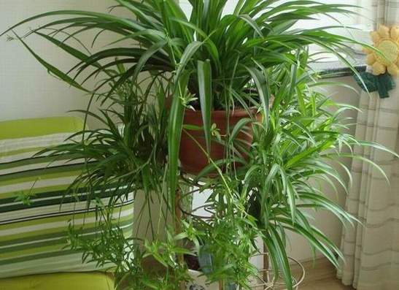
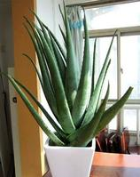
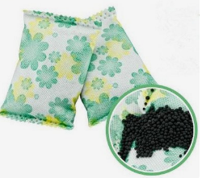
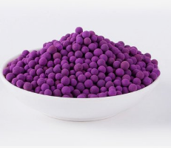
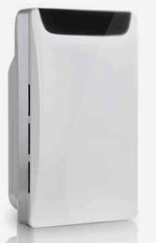
【思考】我们可以用什么方法消除空气中的甲醛？
通风透气
活性炭
高锰酸钾球
空气净化器
吊兰
芦荟

Slide 13
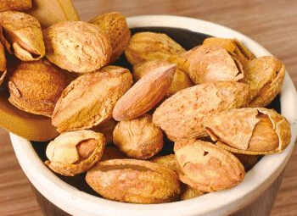

（2）苯甲醛
苯甲醛是最简单的芳香醛，俗称苦杏仁油，是一种有苦杏仁气味的无色液体。苯甲醛是制造染料、香料及药物的重要原料。
分子式：
C₇H₆O
结构简式：
—CHO
杏仁中含苯甲醛
思考与讨论：苯甲醛在空气中久置，在容器内壁会出现苯甲酸的结晶，这是为什么?
2 +O₂ →2
—COOH
—CHO
苯甲醛中醛基受到苯环的影响，导致C一H键极性增强，易被空气中的O₂氧化为羧基。
实验室如何保存苯甲醛试剂？
密封，与氧化剂分开存放

Slide 14
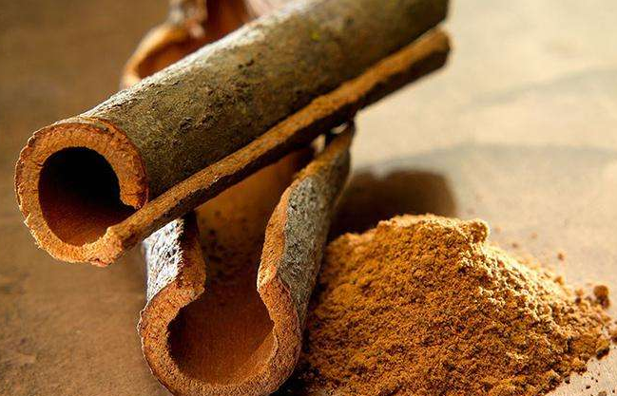
（3）肉桂醛
桂皮中含有的肉桂醛（ ）是一种食用香料，广泛用于牙膏、洗涤剂、糖果和调味品中。
—CH＝CH—CHO
思考1：检验肉桂醛中醛基的方法为？
加入新制Cu(OH)₂后，加热后有砖红色沉淀生成，可证明有醛基
或加入银氨溶液后，水浴加热有银镜生成，可证明有醛基
思考2：检验肉桂醛中碳碳双键的方法为？
在加银氨溶液氧化-CHO后，调pH至酸性再加入溴水，溴水褪色，可证明有碳碳双键。
思考3：实验操作中，哪一个官能团应先检验？
醛基

Slide 15

拓展:羟醛缩合反应
醛、酮α-C原子上的H原子(α-H)受到羰基的影响变得比较活泼
O
OH
稀OH⁻
Δ
-H₂O
+ H-CH₂-CHO
R-C-H
R-CH-CH₂-CHO
R-CH=CHCHO
羟醛缩合反应:至少一种醛含有α-H！可用来成倍增长碳链。
变式1：（1）写出乙醛与丙醛混合发生羟醛缩合反应的产物？
（2）下列物质是哪两种物质通过羟醛缩合合成？
CH₃
O
CH₃-C-CH₂-CHO
CH₃-C-CH₃
CH₃CHO
OH

Slide 16
（3）肉桂醛
工业上可通过苯甲醛与乙醛反应进行制备：
NaOH溶液
△
-CH＝CH-CHO+H₂O
-CHO+CH₃CHO
上述反应主要经历了加成和消去的过程，请尝试写出相应反应的化学方程式。
O
OH
=
|
-C-H
+CH₃CHO
NaOH溶液
△
-CH-CH₂CHO
OH
|
△
-CH-CH₂CHO
-CH＝CH-CHO+H₂O

Slide 17
醛的加成反应
R－C＝O + H－CH₂CHO → R －CH －CH₂ CHO
H
OH
请写出乙炔合成1-丁醇的各步化学方程式。

Slide 18
三、酮
1.酮
羰基
两个烃基
_______与_________相连的化合物叫做酮
O
酮结构可表示为：
R
C
R΄
O
丙酮
最简单的酮
C
CH₃
CH₃

Slide 19
2.丙酮
物理性质
无色透明的液体
沸点56.2℃，易挥发
能与水、乙醇等互溶
重要的有机溶剂和化工原料，丙酮可作化学纤维、钢瓶贮存乙炔等的溶剂，还用于生产有机玻璃、农药和涂料等。
用 途

Slide 20
2.丙酮
化学性质
丙酮不能被银氨溶液、新制的氢氧化铜等弱氧化剂氧化，但可催化加氢生成醇
O
OH
催化剂
C
CH₃
＋
H₂
CH₃
CH
CH₃
CH₃

Slide 21
思考与讨论
丙酮是丙醛的同分异构体吗？可采用哪些方法鉴别它们？
是，二者的分子式都是C₃H₆O
可用新制氢氧化铜溶液或银氨溶液来鉴别它们。

Slide 22
【课堂小结】
醛的化学性质
加成反应
（与 H₂ 、HCN、氨及氨的衍生物、醇类等）
H
δ
⁻
O
δ
⁺
R C C H
氧化反应
（酸性 KMnO₄ 溶液）
（ O₂，催化剂）
（银氨溶液）
（新制氢氧化铜悬浊液）
H

Slide 23
【课堂小结】
酮的化学性质
加成反应
（与 H₂ 、HCN、氨及氨的衍生物、醇类等）
δ
⁻
O
δ
⁺
R C R’
氧化反应
（ 比较稳定，只有很强的氧化剂才能将其氧化）
Notes:
在酮分子中... text has been truncated due to evaluation version limitation.

Slide 24
计算
【例题】某有机物的式量为58，根据条件答
⑴若该有机物为烃，则可能的结构简式为 ；
⑵若该有机物为烃的含氧衍生物，且能发生银镜反应，则其结构简式可能为 ；
⑶若该有机物为烃的含氧衍生物，能还原成醇，不能发生银镜反应，则其结构简式可能为 ；
⑷若该有机物为烃的含氧衍生物，分子中无甲基，则结构简式可能为 。

Slide 25
计算
由乙炔和乙醛组成的混合气体，经测定其中碳的质量分数为72%，则混合气体中氧元素的质量分数为（ ）
A.32.00% B.22.65% C.19.56% D.21.4%
C
甲醛、乙醛、丙醛组成的混合物ω(H)=9%,求ω(O)=？A.16% B.37% C.48% D.无法计算
B

Slide 26

课堂检测
5．香草醛
本品广泛用于食品、饮料、烟草、酒类、医药、化工和各类化妆 用品等，是一种性能稳定、香味纯正、留香持久的优良香料和食品添加剂。其结构如图所示，下列说法不正确的是 （ ）
A香草醛的分子式为C₈H₈O₃
B加FeCl₃溶液，溶液不显紫色
C能与NaOH发生中和反应
D能发生银镜反应
常
B

Slide 27
课堂检测
6 、下列各化合物中，能发生酯化、还原、加成、消去四种反应的是（ ）
C
A．CH₃－CH＝CH－CHO
B．CH₃－
－CH₃
C．HOCH₂－CH₂－CH＝CH－CHO
D．HOCH₂－
－CH₂－CHO

